Slide 1
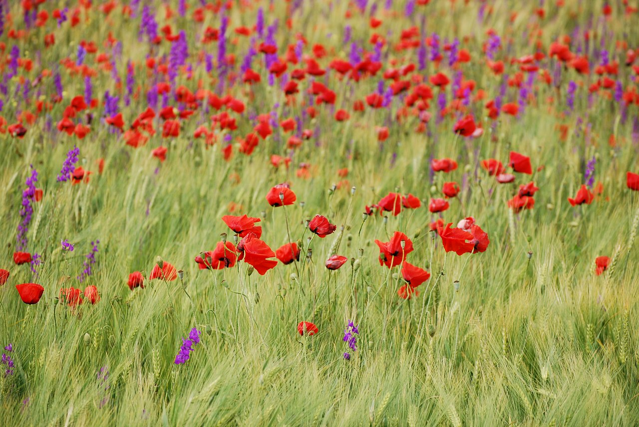
Дива природи України
«Творіння природи досконаліші за творіння мистецтва»
Цицерон
Поліщук Олена Іванівна учитель початкових класів Жашківської ЗОШ І-ІІІ ст. №4 вища кваліфікаційна категорія, звання «старший учитель» 2018 рік

Slide 2
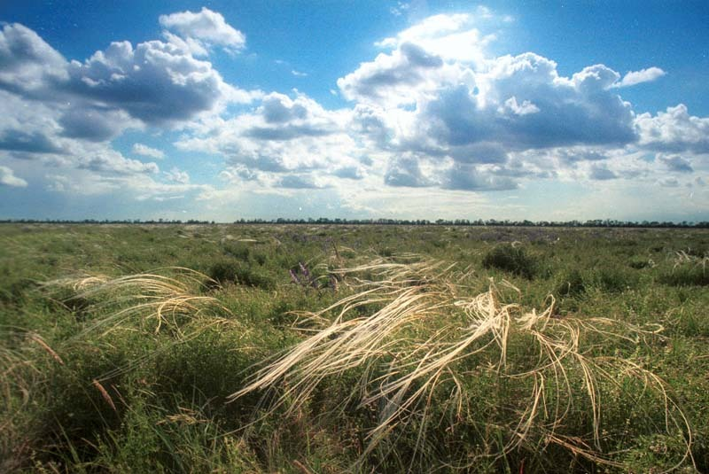
Заповідник Асканія-Нова
Абсолютно заповідна типчаково – ковилова степова зона на території Херсонської області

Slide 3
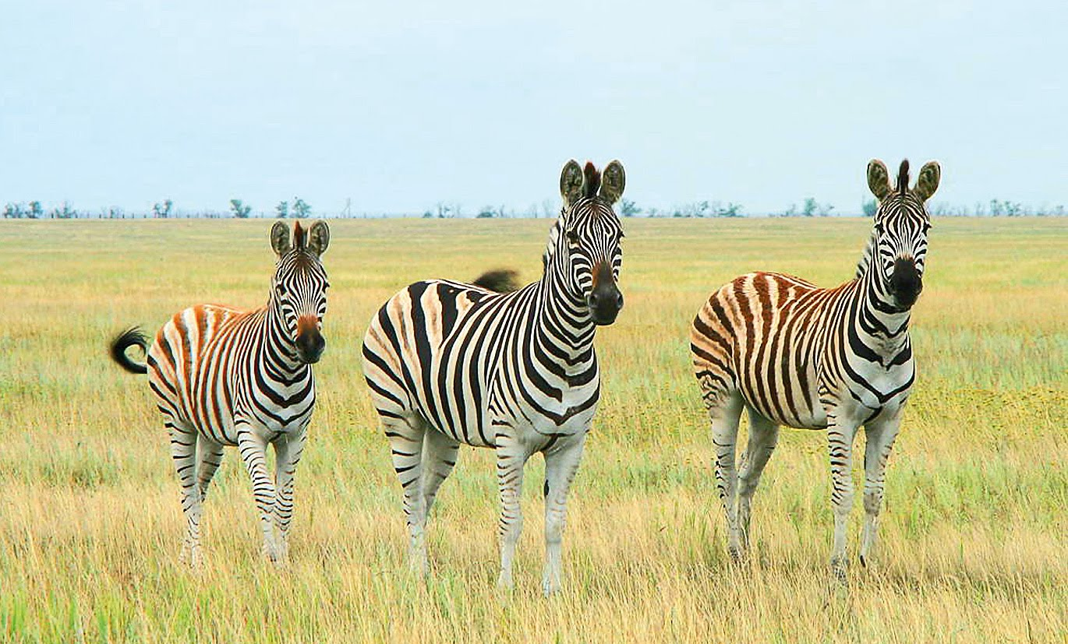
Створений для збереження та акліматизації рідкісних видів тварин та рослин

Slide 4
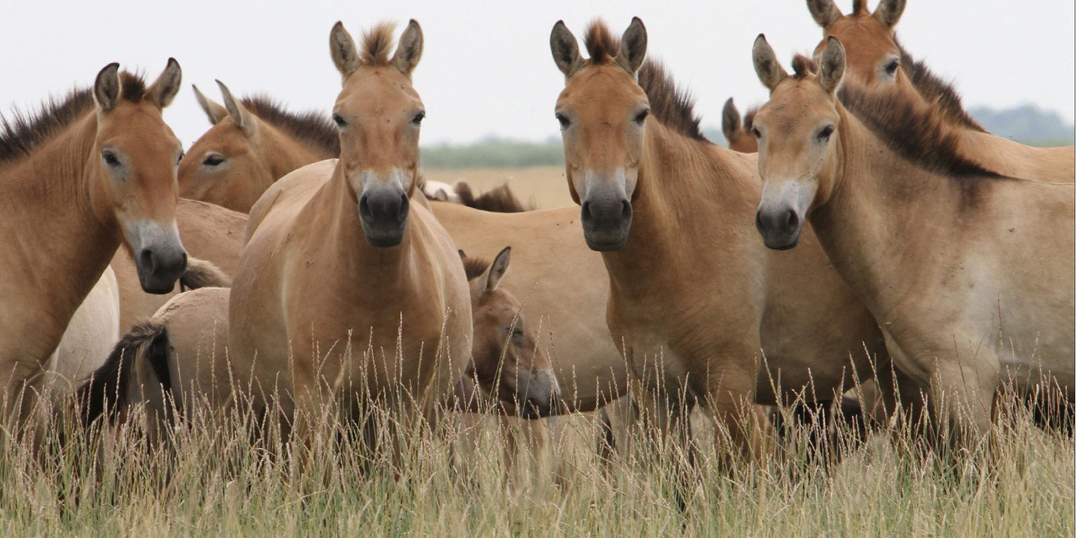
Коні Пржевальського

Slide 5
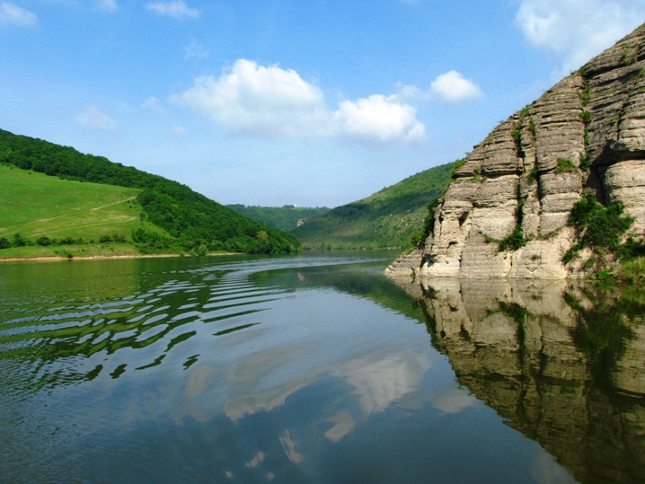
Дністровський каньйон
Це найбільший в Україні та один із найбільших в Європі каньйонів, утворений у результаті вимивання гірської породи водами річки Дністер .
Він являє собою долину, чиї стрімкі береги досягають від 100 до 250 метрів над водою.

Slide 6
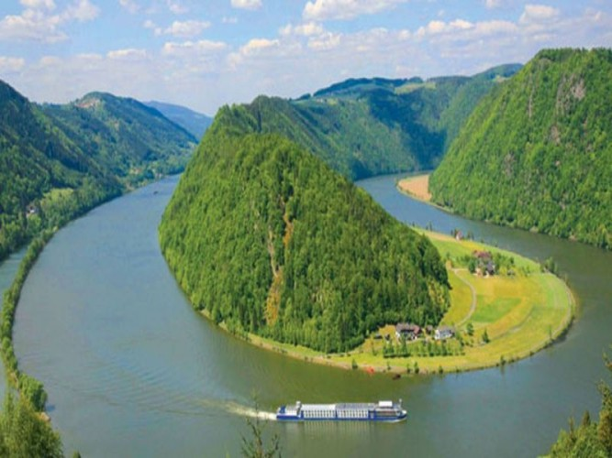
Загальна довжина каньйону становить близько 250 км

Slide 7
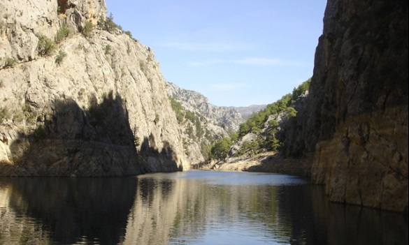
Особлива окраса каньйону – скелі, що приваблюють своїми химерними формами, печерами, гротами, навісами, водоспадами.

Slide 8
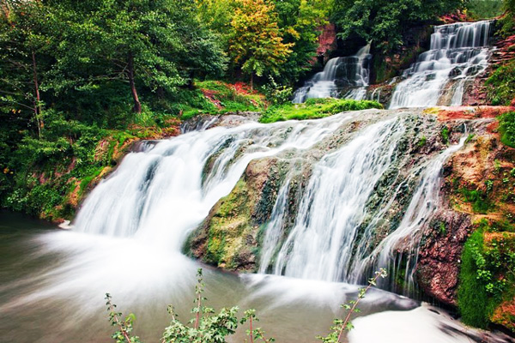
Джуринський водоспад
Вважається найвищим рівнинним водоспадом України.
Повна висота водоспаду 16 м, ширина - до 20 м, кількість каскадів -3.

Slide 9
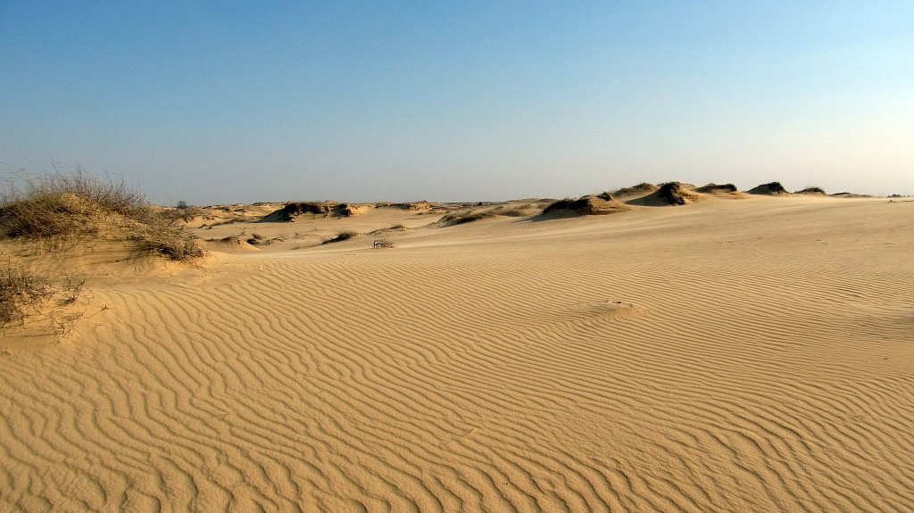
Олешківські піски
Це найбільший піщаний масив у Європі. Знаходиться на півдні України за 30 км на схід від м.Херсон

Slide 10
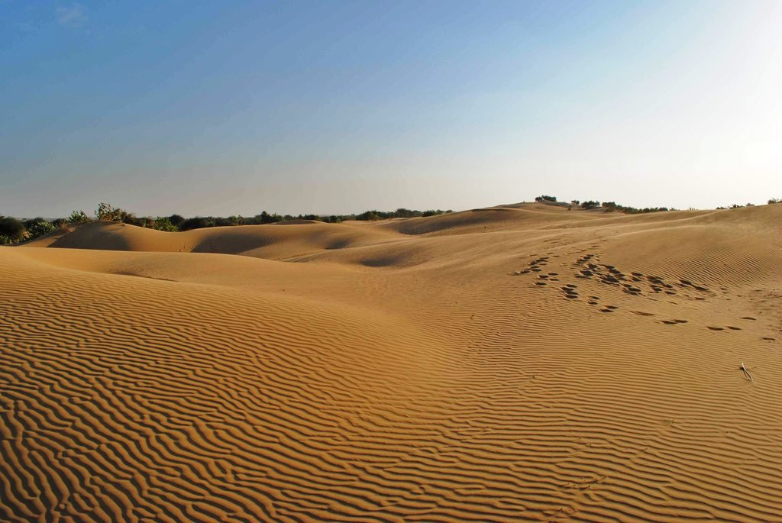
Пустеля складається із
безмежних барханів висотою близько 5 м і негустої рослинності.

Slide 11
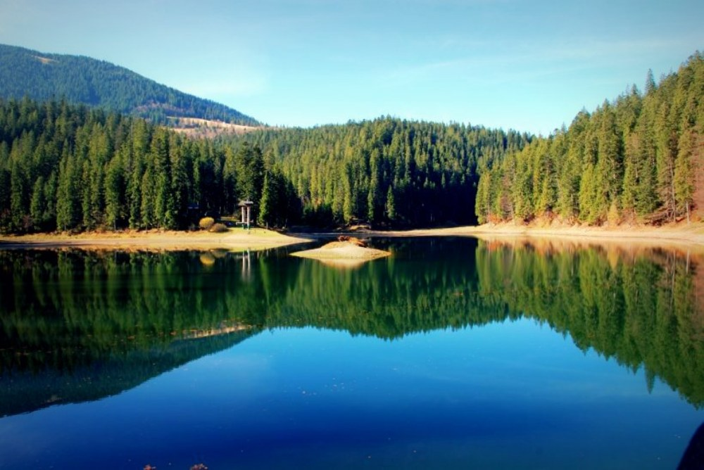
Озеро Синевір
Озеро вважається найкоштовнішим природним скарбом Національного природного парку "Синевир" і є однією з візитних карток Українських Карпат.

Slide 12
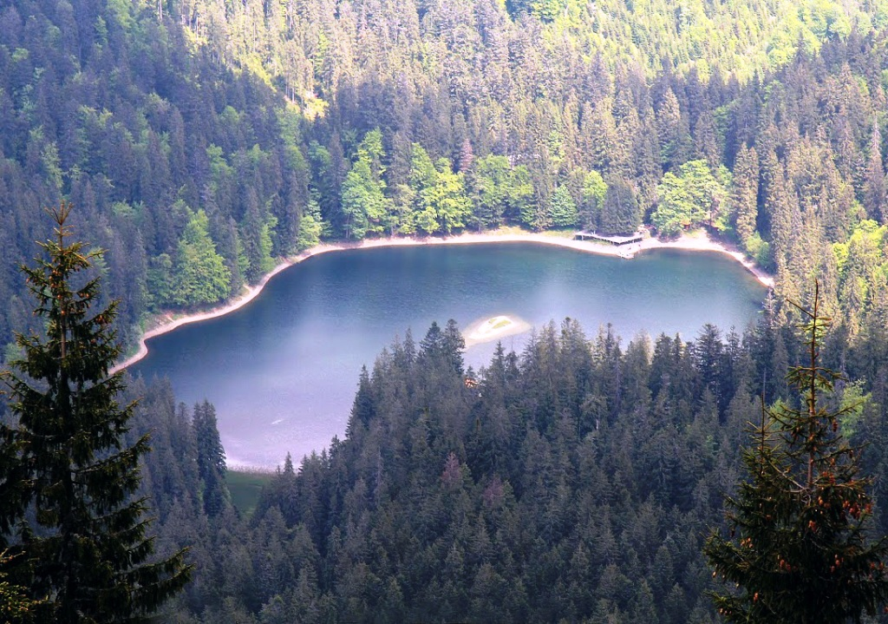
Озеро утворилося близько 10 тисяч років тому унаслідок потужного зсуву від землетрусу.

Slide 13
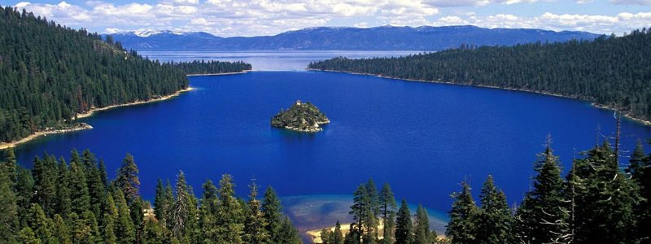
Унікальність озера в тому, що вода в ньому ніколи не виходить з берегів, а все тому, що на його дні є отвір, який слугує своєрідним природним регулятором рівня води в ньому.

Slide 14
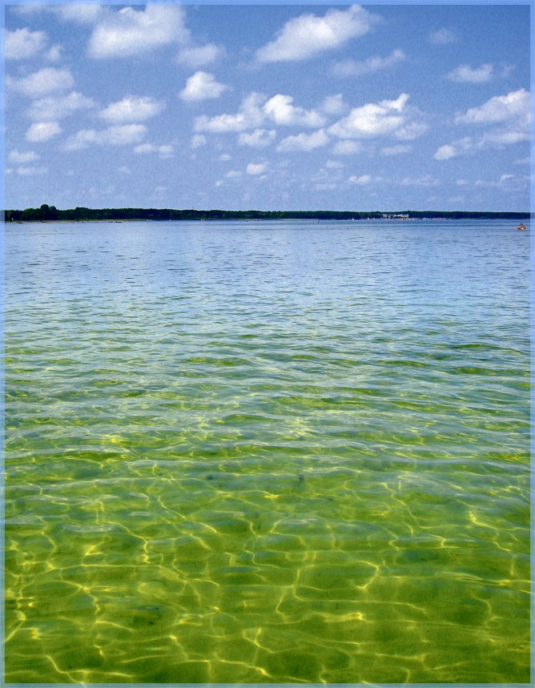
Озеро Світязь
Найбільше та найглибше (58,6м) озеро природного походження в Україні знаходиться недалеко від селища Шацьк на Волині.
Живиться підземними водами та артезіанськими джерелами.

Slide 15
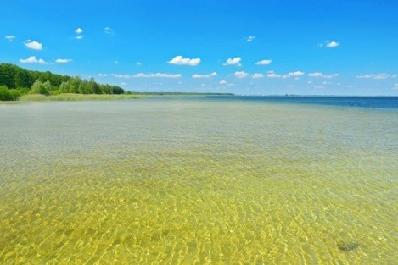
Вода озера має цілющі властивості, адже у своєму складі містить срібло, йод і гліцерин, і настільки прозора, що у сонячну погоду можна побачити кількаметрове дно.

Slide 16
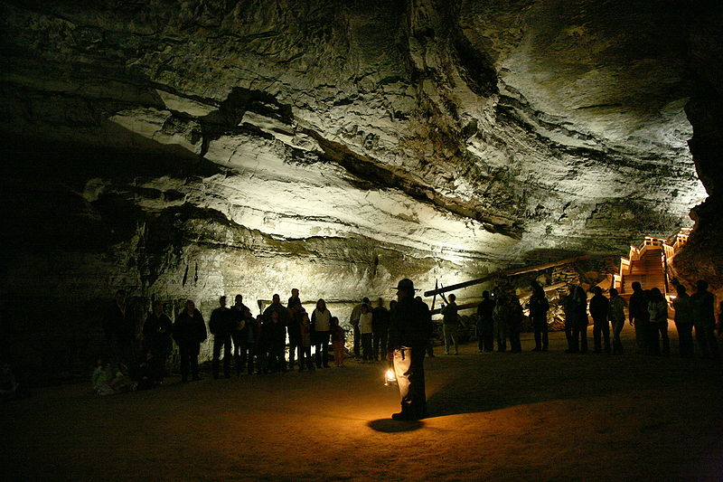
Печера Оптимістична
Це найдовша у світі гіпсова печера (більше 200 км). Розташована поблизу села Королівка на Тернопільщині. Найбільшим скарбом печери вважаються гіпсові кристали різноманітної форми та кольору.

Slide 17
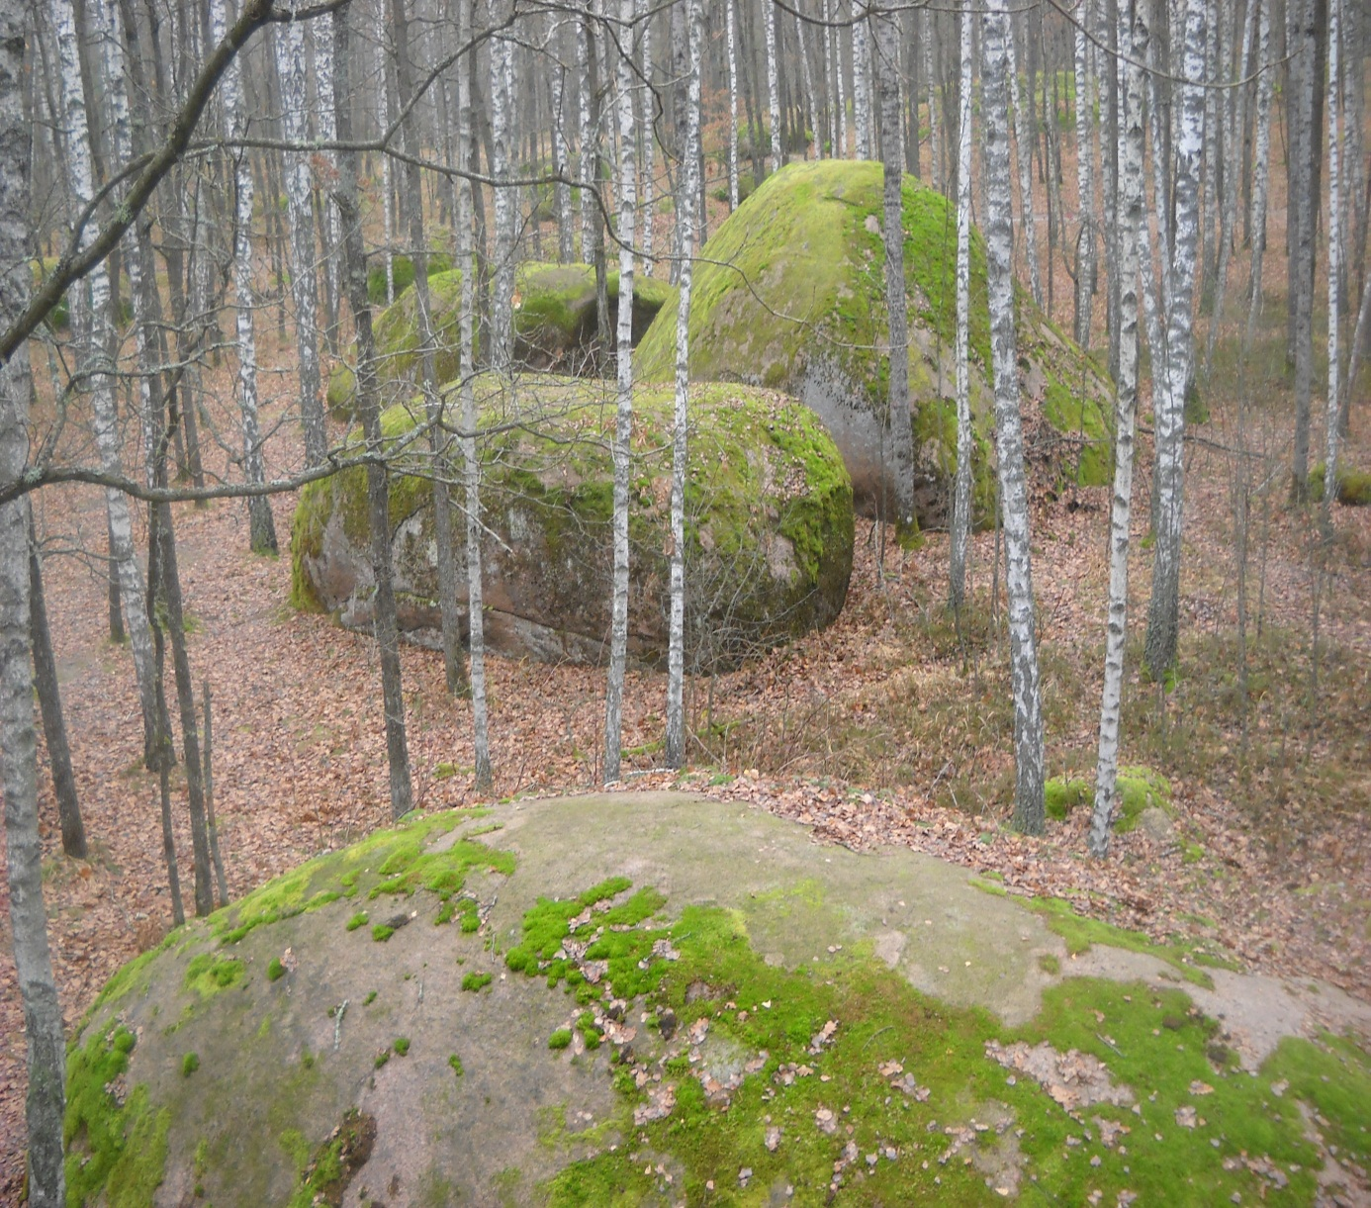
Кам'яне село
Геологічний заказник, розташований біля села Рудня –Замисловицька Житомирської області. Являє собою скупчення великих валунів.
Площа 15 га.

Slide 18
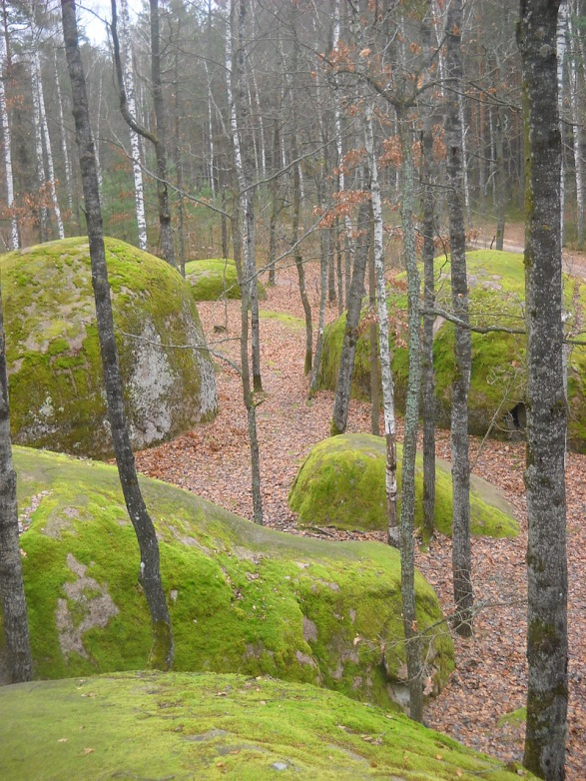
Багато каменів дійсно обрисами нагадують сільські будинки, тут є свій «майдан» зі «школою», і навіть «церква».

Slide 19
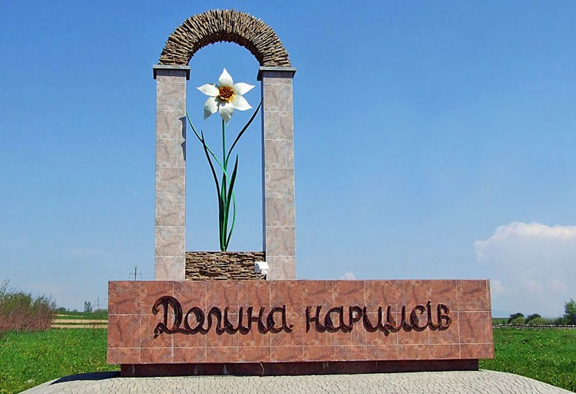
Долина нарцисів

Slide 20
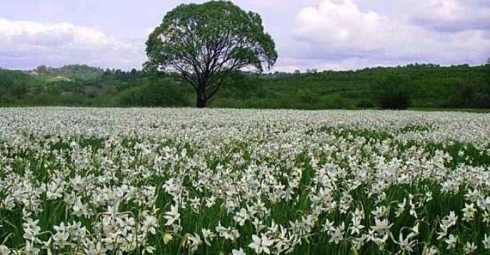
Заповідний масив розташований за 4 км від міста Хуст Закарпатської області на висоті 180–200 м над рівнем моря. Це унікальний ботанічний об'єкт, в якому охороняється найбільший у Європі осередок нарцисів, занесених до Червоної книги.

Slide 21
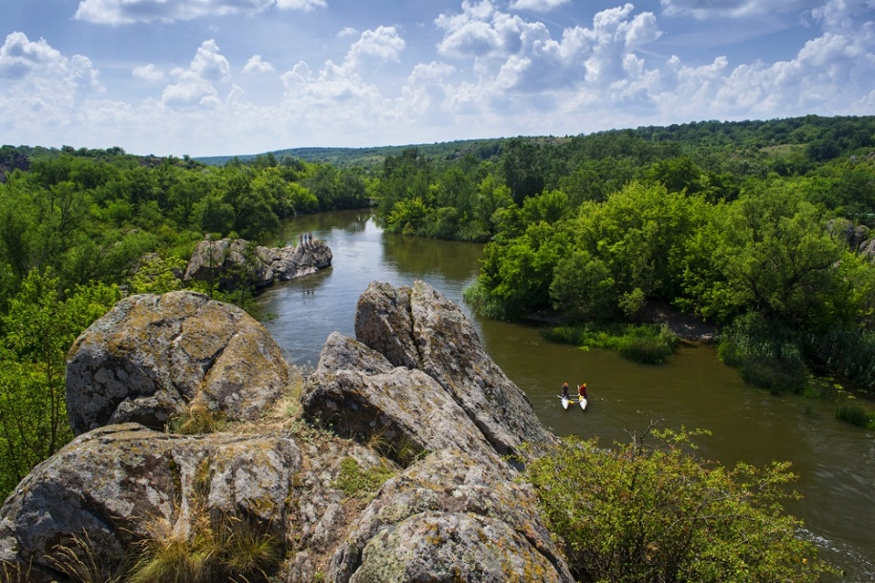
Гранітно-степове Побужжя

Slide 22
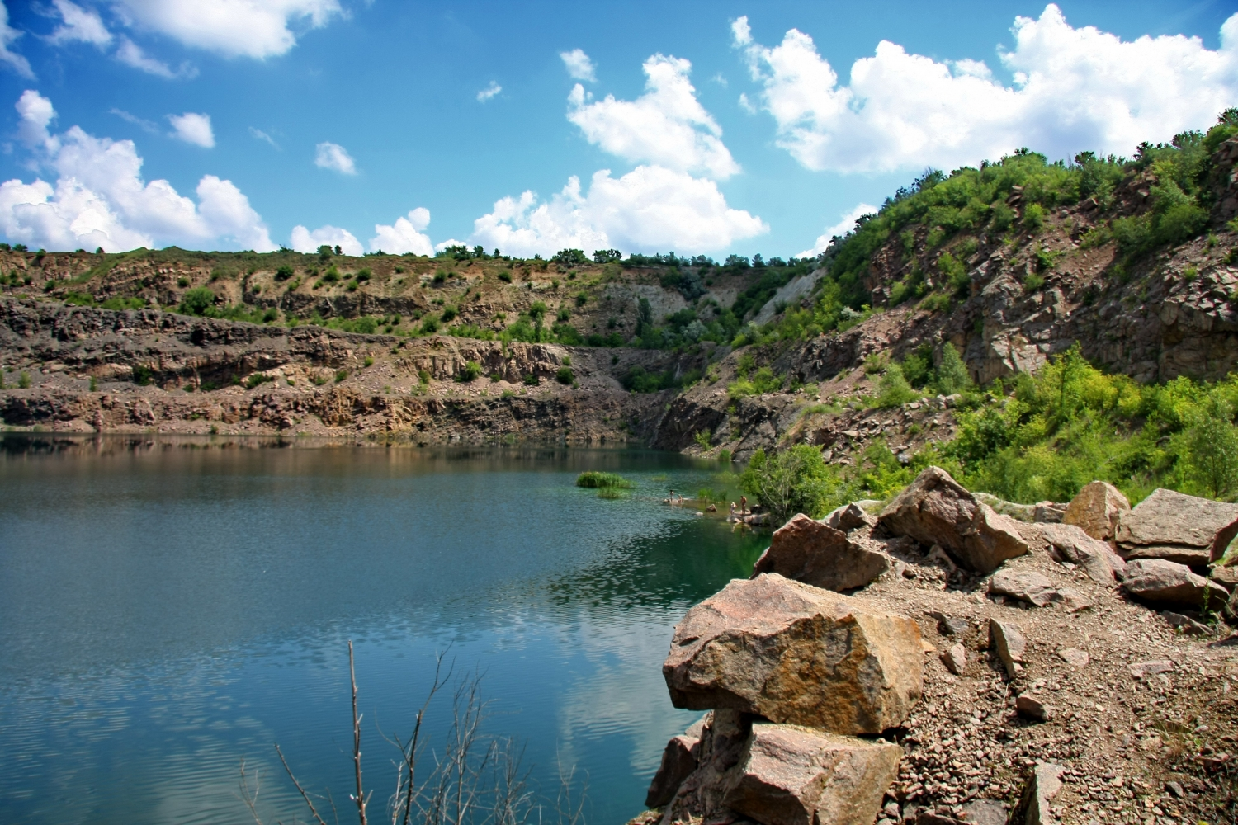
Справжній гірський ландшафт серед українського степу. Висота скель сягає 40-50 метрів

